Slide 1
Проект « Родной свой край люби и знай»
Филиал МАОУ Тоболовская СОШ
Карасульский детский сад
Воспитатель
Юрьева Инна Владимировна
2022 г.

Slide 2
Цель: Приобщение дошкольников к истории и культуре родного села, местным достопримечательностям.
Задачи:
- Дать знания детям о родном селе: история, достопримечательности;
- Познакомить с именами тех, кто прославил село;
- Познакомить с культурой и традициями села.
Продукт проекта: видеофильм о родном селе, созданный с помощью детей, родителей и воспитателей.
Участники проекта:
- дети;
- воспитатели;
- родители.

Slide 3
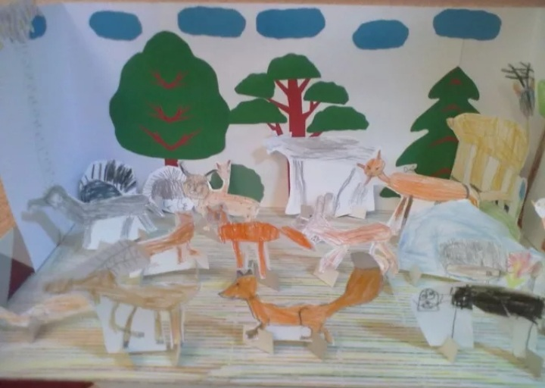
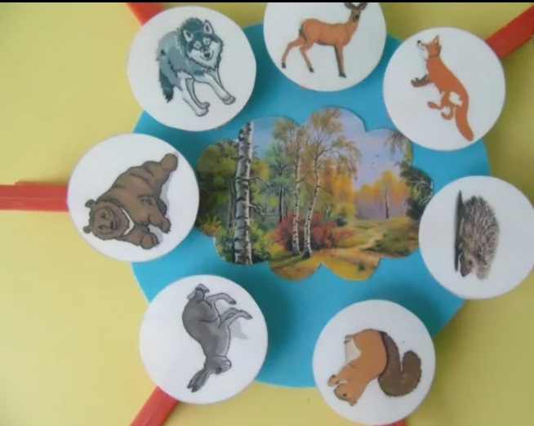
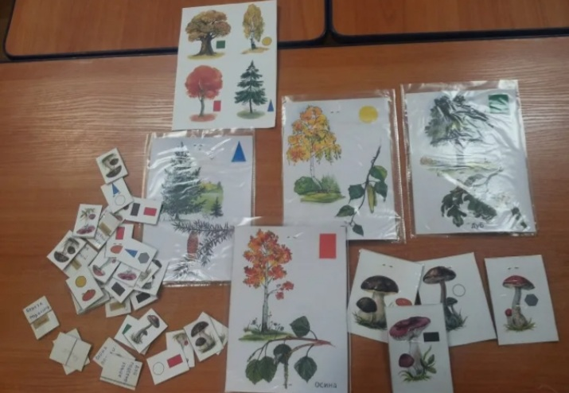
Виды деятельности в ходе реализации проекта:
Игровая деятельность
Оформление дидактических игр по краеведению: “Узнай, где я нахожусь?», «Собери картинку», «Природа нашего края», «Животные нашего края», «Вот моя улица, вот мой дом родной».

Slide 4
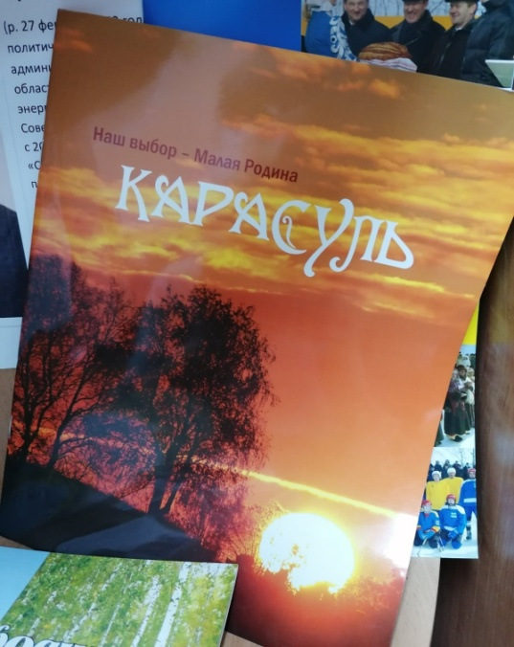
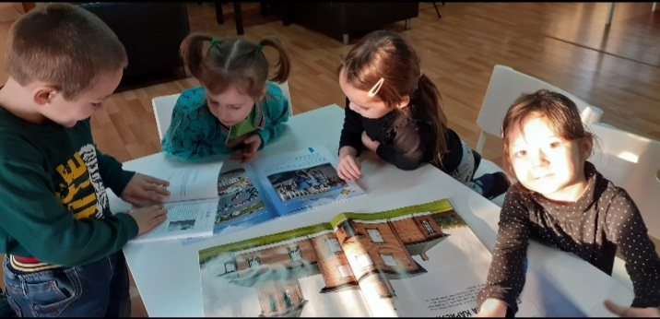
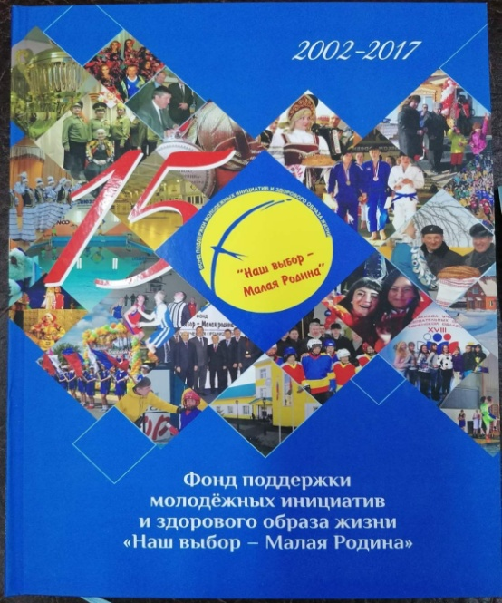
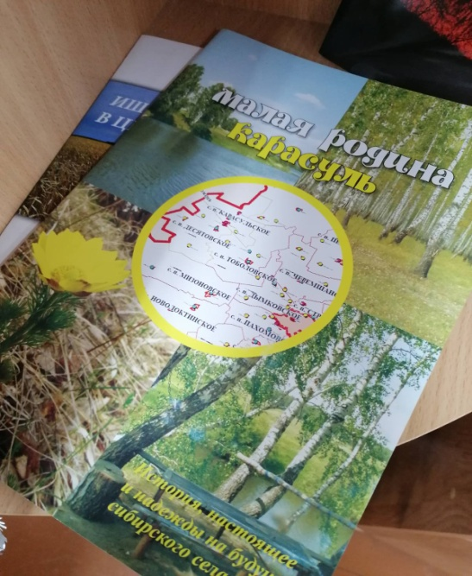
Познавательно – исследовательская деятельность
Просмотр видео материалов, презентаций о Карасуле.
Знакомство с книгами, журналами о Карасуле.

Slide 5
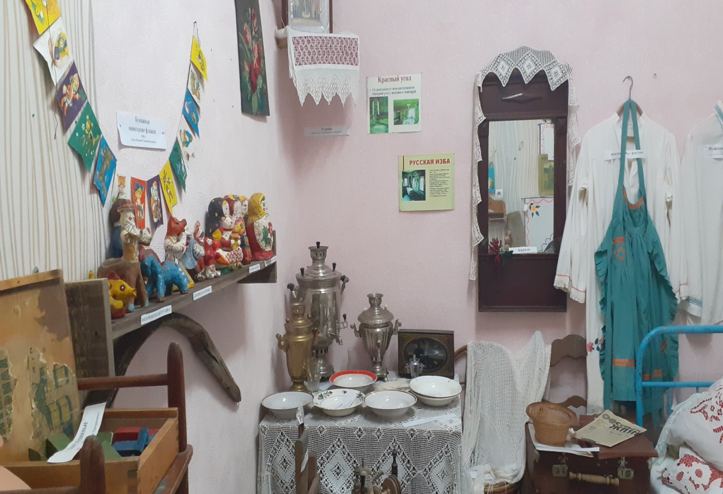
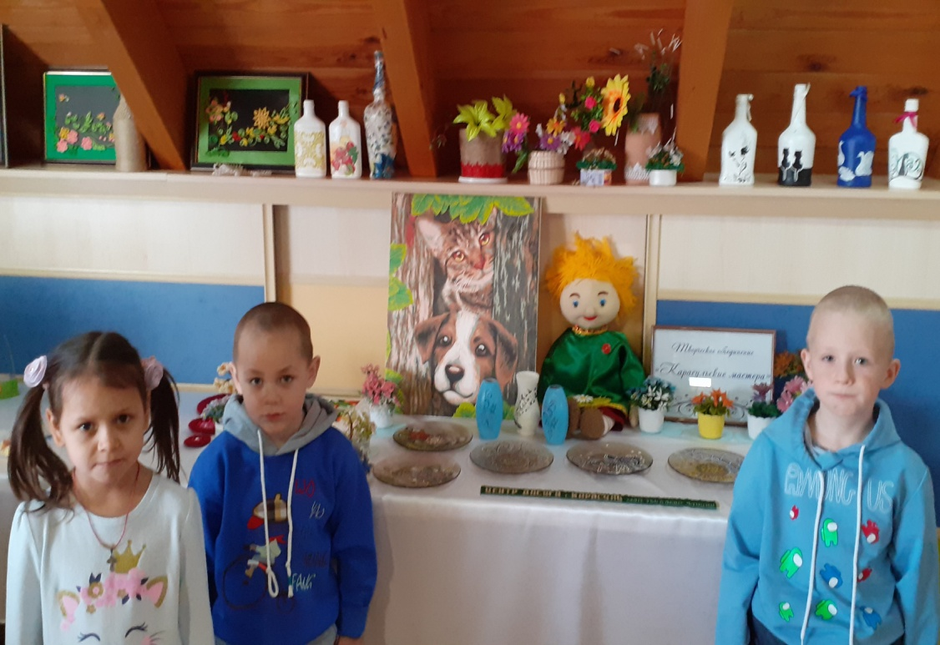
Посещение музея детского сада, выставок народного творчества жителей Карасуля

Slide 6
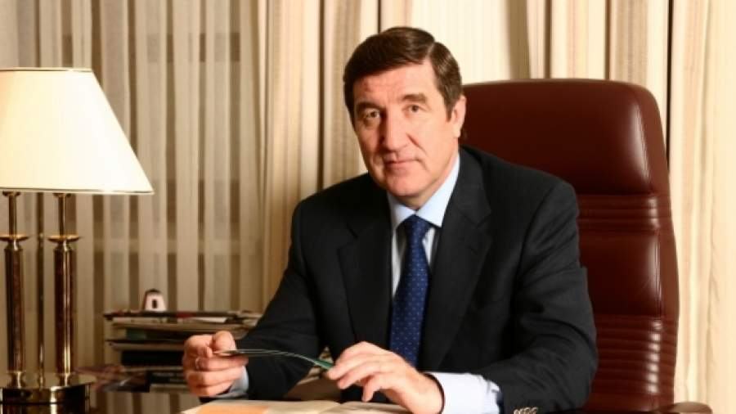
Знакомство с людьми прославившими село
Выпускник Карасульской средней школы 1969 года. Российский политический деятель, глава администрации Тюменской области с 1991по 1993год, министр топлива и энергетики с 1993 по 1996 год.
Юрий Константинович является основным инициатором и инвестором создания фонда «Наш выбор – Малая Родина» и строительства в родном селе спортивного комплекса.
Юрий Константинович Шафраник

Slide 7
Выпускник Карасульской средней школы 1976 года, тренер. После окончания Омского института физической культуры в 1985 году приехал работать в Тюмень и стал готовить первоклассных спортсменов - легкоатлетов. Краус сумел воспитать участников Олимпийских игр.
Анатолий Андреевич Краус

Slide 8
Известный натуралист , орнитолог, сотрудник отдела охраны окружающей природной среды ООО «ТюменНИИгидрогаз». Автор книги «Птицы Тюменской области, брошюры «Фотосъёмка на природе», один из авторов материалов для Красной книги Тюменской области.
Евгений Сергеевич Баянов

Slide 9
Знакомство с героически погибшими односельчанами в наше время

Slide 10
Участники специальной военной операции на Украине

Slide 11
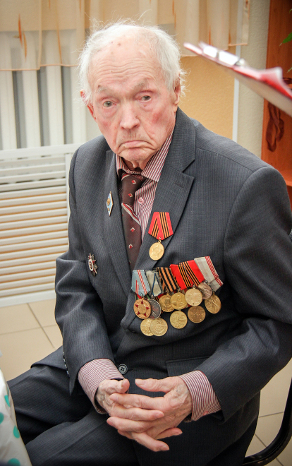
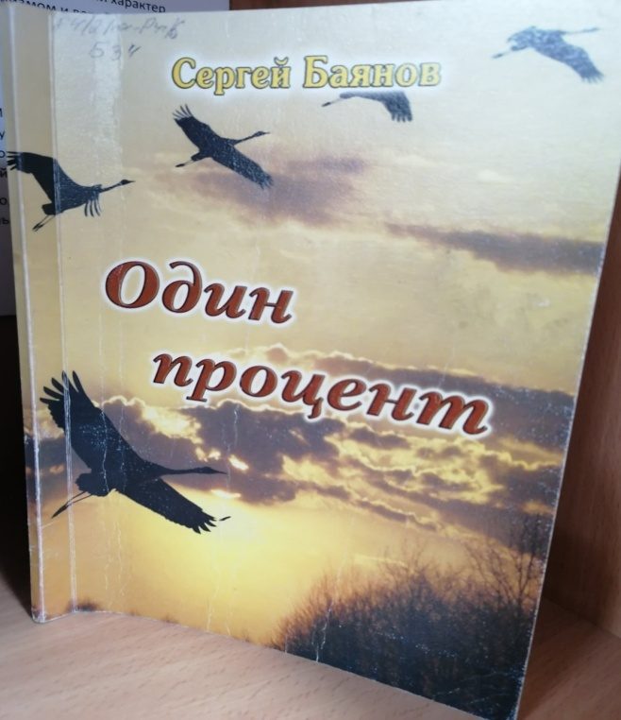
Ознакомление с художественной литературой
Знакомство с творчеством поэтов Карасульского поселения
Ветеран Великой Отечественной войны, поэтому его стихи о том трагическом времени трогают сердца людей своей правдой.
После победы Сергей Иванович вернулся в Карасуль, устроился в школу учителем физкультуры. Через год его назначили директором Голышмановского Дома пионеров, потом работал в райкоме ВЛКСМ и райкоме ВКП(б). А в 1958 году после окончания Ишимского пединститута вернулся в Карасульскую школу директором, вёл уроки истории, русского языка и литературы. С 1991 по 1998 годы был председателем ветеранского движения: помогал фронтовикам улучшить условия быта, решить вопросы с медицинским обслуживанием, проводил культурные мероприятия. Серьёзным вкладом С.И. Баянова в историю села стало создание школьного музея. Вместе с детьми он собирал фотографии и рассказы ветеранов, награды, удостоверения, письма.
Сергей Иванович Баянов

Slide 12
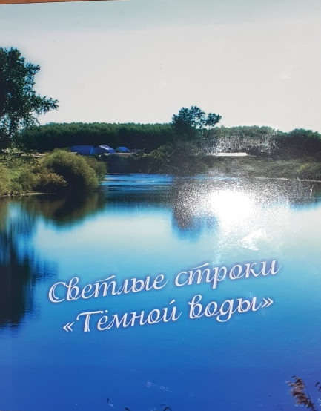
Это имя пока мало кому известно. Родилась и живёт в п. Октябрьском.
Грусть, любовь, размышление о времени и о себе – этим наполнены рисунки и стихи.
Елена очень добрый человек, с невероятно тонкой и ранимой душой.
Что придаёт ей силы для того, чтобы показать свои стихи миру? Наверное, добро.
Добро, которое хочется нести людям в своих стихах.
Елена Петровна Данилюк
Поэтический сборник
2019 год

Slide 13
Родилась в Тюменской области Ишимского района д.Завьялово. В настоящее время проживает в п. Октябрьском. Окончила медицинское училище в г. Ишиме, по образованию сестринское дело(медицинская сестра). С 1984 года работает в Карасульской участковой больнице медицинской сестрой. Эта женщина удивительна не только , как медицинская сестра, но и как поэтесса , которая передает любовь к своей малой Родине через поэтические строки, она является участником районного поэтического клуба «Ишимские родники». Не однократно стала лауреатом в районных фестивалях.
Любовь Леонидовна Суракий

Slide 14
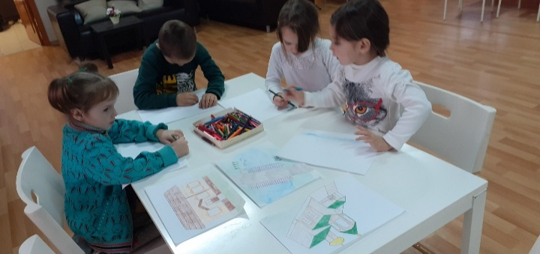
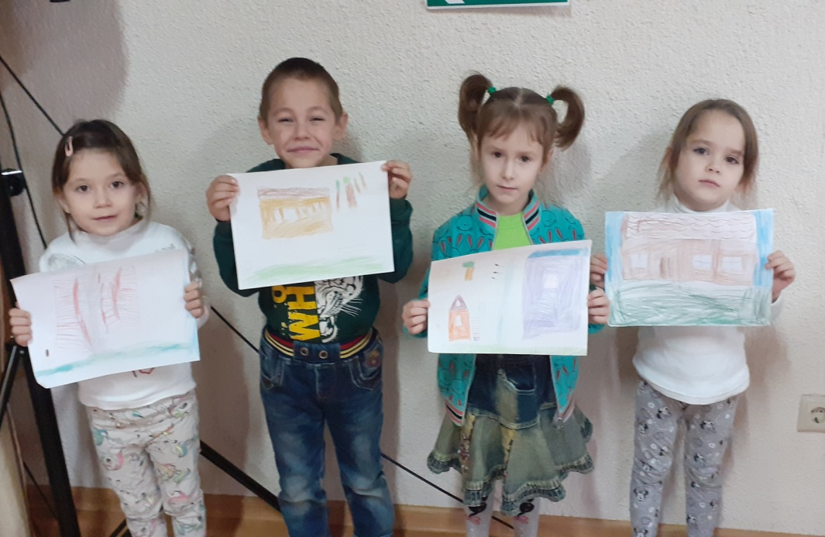
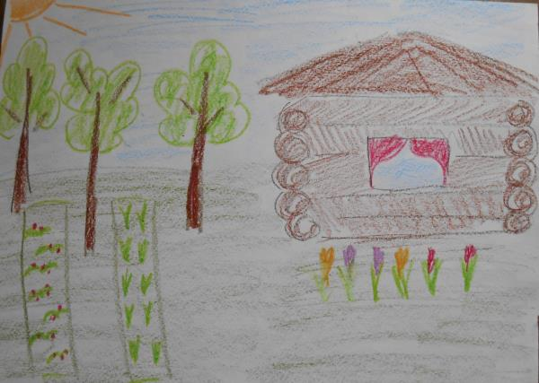
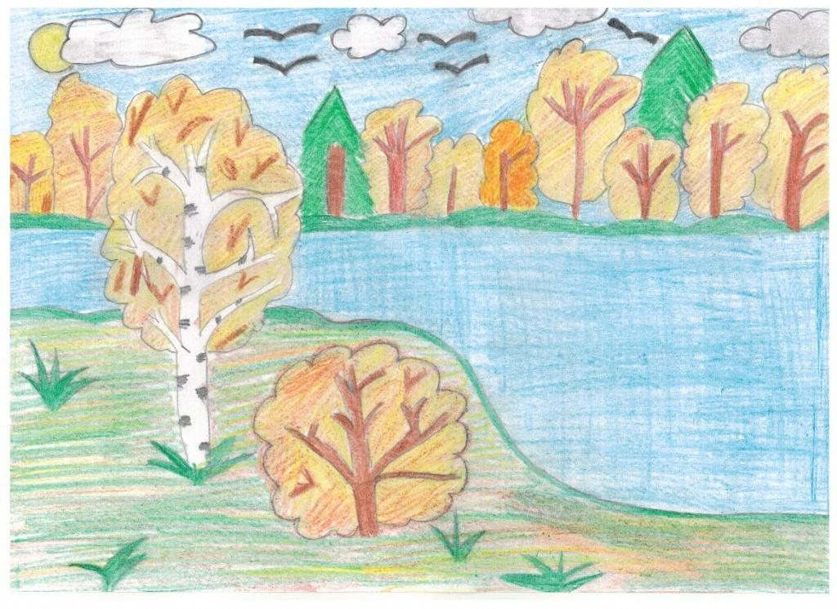
Продуктивная деятельность
Создание альбома рисунков «Карасуль – глазами детей и родителей»

Slide 15
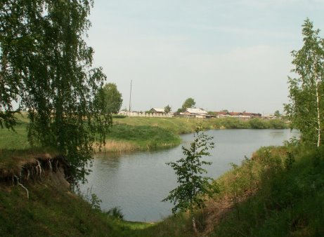
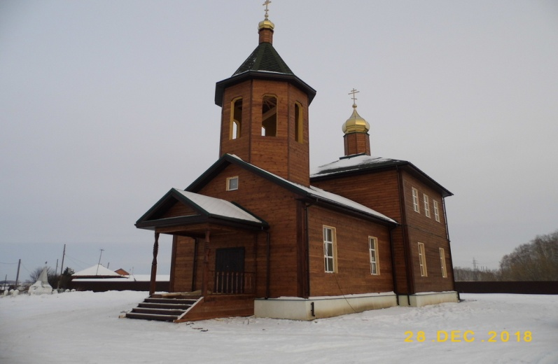
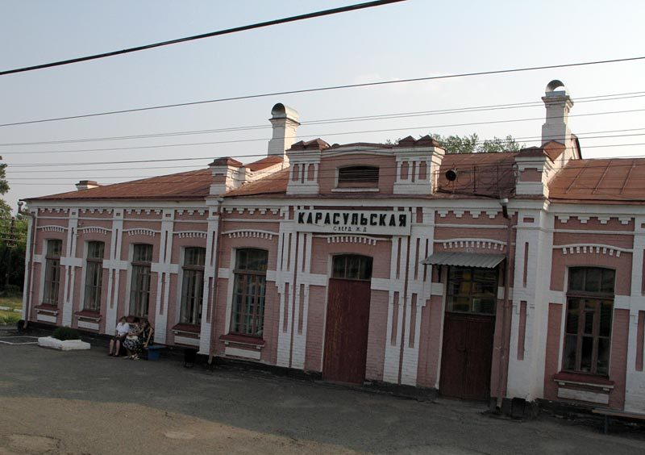
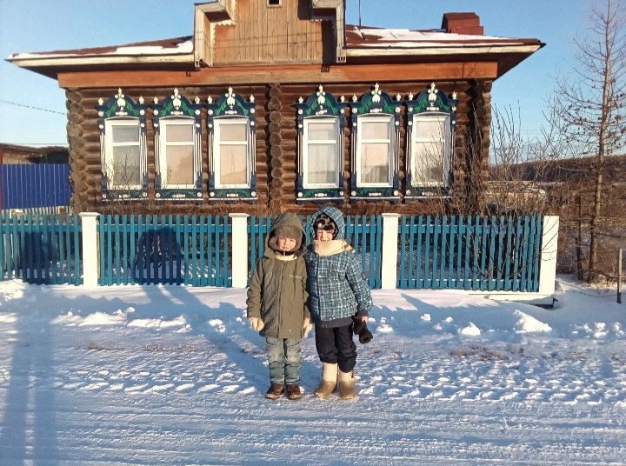
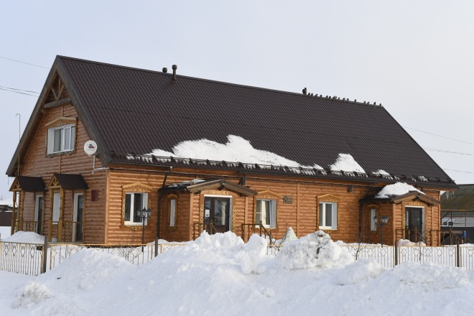
Оформление фотоальбома «Путешествие по Карасулю»

Slide 16
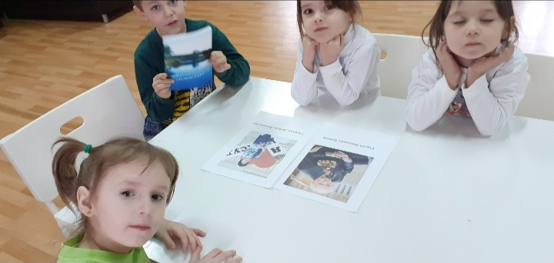
Развитие речи Составление творческих рассказов «Мой любимый уголок Карасуля»

Slide 17
Спасибо за внимание

